Slide 1


Building Controller
1
Conceive Design Implement Operate
Giảng viên:

Slide 2

Agenda
Request Mapping
@RequestMapping, @GetMapping, @PostMapping
User Data Handling
@RequestParam , @RequestPart, @PathVaruable, @CookieValue
Data Sharing (Model)
Model, @ModelAttribute
Mapping method return
ViewName
Redirect:
Forward:
@ResponseBody (Raw Data)

Slide 3
MVC Design Pattern
Request/Response
Controller
Update Data Model
Forward to View
Model
Access Data Model
View

Slide 4
Request Mapping

Slide 5
Request
@RequestMapping(URL, Method, Params)
Controller.Method()
Request
Method, URL, Parameters

Slide 6
Spring MVC Processing
Client (Front-End)
Request
(Method: URL?Parameter)
Response
(HTML)
@Controller
Views
@RequestMapping(url, method, params)
myMethod()
JSP/Themeleaf
Model
Server (Back-End)

Slide 7
Spring MVC
Controller
Controller chứa các mapping method điều khiển các request của người sử dụng.
Để tạo ra request kích hoạt được mapping method thì request các chứa các thông tin định vị gồm (URL, method, params)
View
View là thành phần render giao diện phía back-end. Spring MVC hỗ trợ JSP hoặc html template (nếu sử dụng Themeleaf). Themeleaf được cấu hình mặc định.
Model
Model và Scopes (Request, Session, Application) chứa dữ liệu (các attribute) để chia sẻ với View.

Slide 8
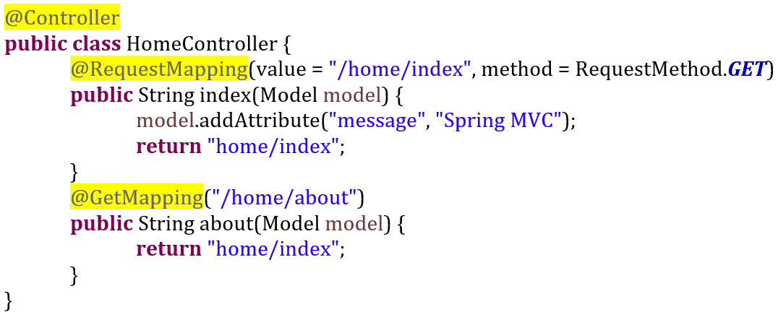
Controller Example
@Controller
@RequestMapping => GET:/home/index
@GetMapping => GET:/home/about

Slide 9
Request Mapping
@RequestMapping được sử dụng để ánh xạ (Method , URL và Parameter) với một phương thức
@RequestMapping(value, method, params)
Mapping Annotation phân biệt Method
@GetMapping(value, params)
Chỉ với GET
@PostMapping(value, params)
Chỉ với POST
@PutMapping(value, params)
Chỉ với PUT (áp dụng cho REST API)
@DeleteMapping(value, params)
Chỉ với DELETE (áp dụng cho REST API)
@PatchMapping(value, params)
Chỉ với PATCH (áp dụng cho REST API)
REST API => Java6

Slide 10
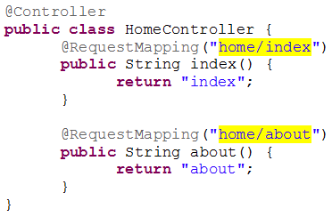
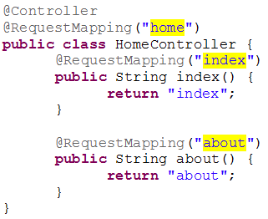
@RequestMapping URL
Tường minh
Tách thành 2 phần

Slide 11
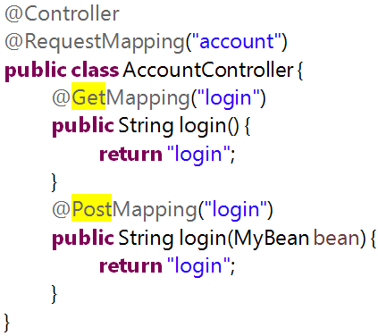
@PostMapping, @GetMapping
GET: /account/login
POST: /account/login
Xử lý thông thường
GET: hiển thị form
POST: xử lý form

Slide 12
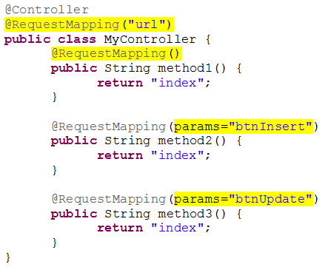
Mapping with Params
X: /url
X: /url?btnInsert
X: /url?btnUpdate
Dựa vào param để phân biệt phương thức

Slide 13
User Data Handling

Slide 14
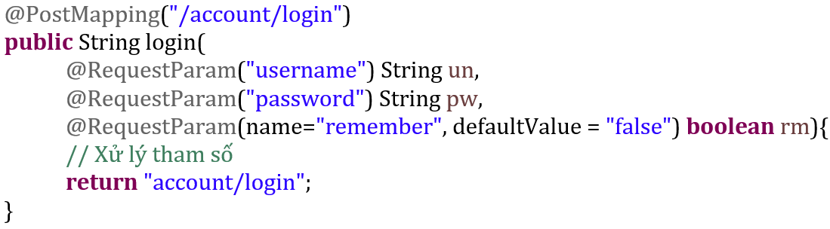
@RequestParam
@RequestParam được sử dụng để nhận các tham số từ người dùng
Syntax
@RequestParam(name[, defaultValue][, required]) Type value
name: Tên tham số
defaultValue: Giá trị mặt định
required: Bắt buộc phải có hay không [true]
Example

Slide 15
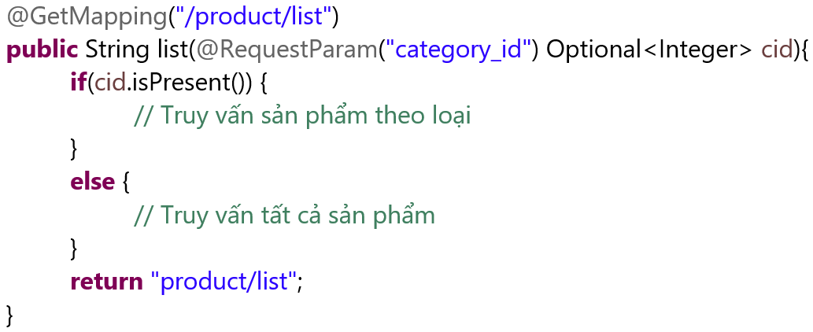
Sử dụng Optional<T>
Kết hợp với java.util.Optional<T> để tạo ra các mapping method có độ tùy biến cao

Slide 16
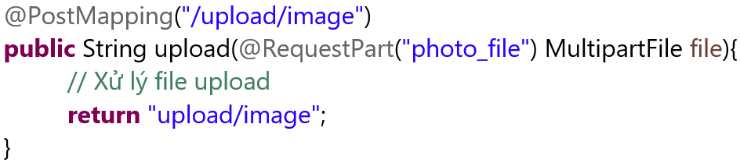
@RequestPart
@RequestPart được sử dụng để nhận file upload từ client
Syntax
@RequestPart(name[, required]) MultipartFile value
name: Tên tham số
required: Bắt buộc phải có hay không [true]
Example

Slide 17
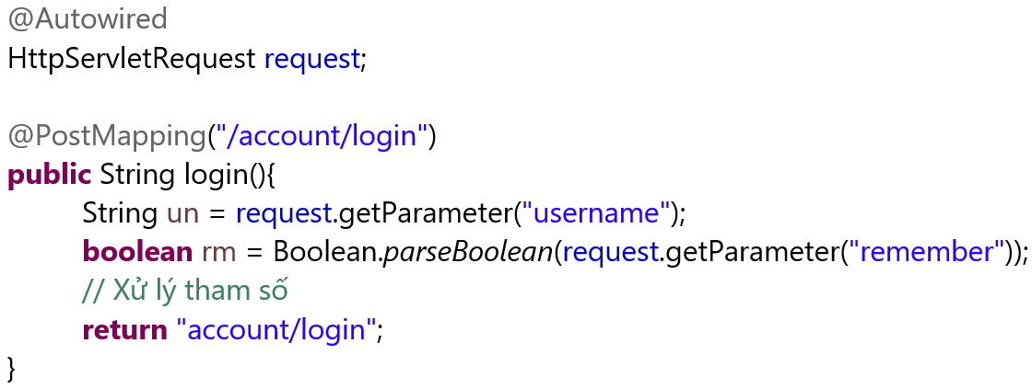
Servlet Parameter
Spring MVC cho phép sử dụng HttpServletRequest để nhận tham số người dùng như trong lập trình Servlet
Example

Slide 18
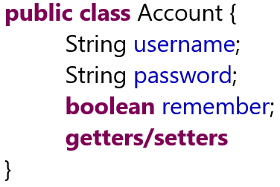
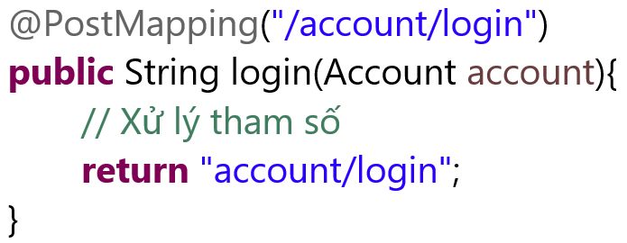
Sử dụng JavaBean
Tạo bean class có các thuộc tính cùng tên với các tham số
Sử dụng bean để tiếp nhận các tham số cùng tên thuộc tính

Slide 19
Ưu và nhược điểm
HttpServletRequest
Ưu: giống servlet (gần gủi)
Nhược
Phải tự chuyển kiểu
Nhiều tham số
@RequestParam(name, defaultValue)
Ưu:
Tự động chuyển đổi kiểu dữ liệu
Giá trị mặc định
Nhược: Nhiều tham số
JavaBean
Ứu: Code đơn giản, rõ ràng với nhiều tham số
Nhược: Phải viết JavaBean
Tùy cơ mà ứng biến
Lời khuyên

Slide 20
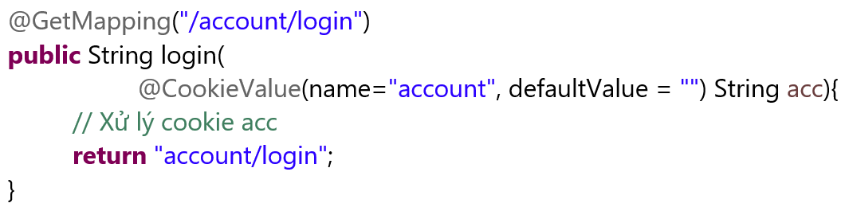
@CookieValue
Syntax
@CookieValue(name[, defaultValue][, required]) String value
name: Tên tham số
defaultValue: Giá trị mặt định nếu không tồn tại
required: Bắt buộc phải có hay không [true]
Example

Slide 21
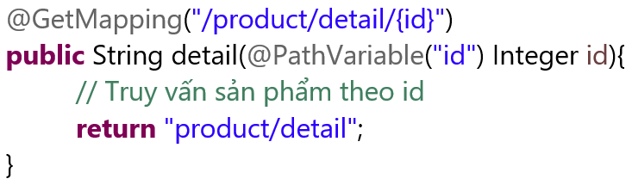
@PathVariable
Syntax
@PathVariable(name, required) Type value
name: Tên biến đường dẫn
required: Có bắt buộc hay không [true]
Example

Slide 22
Data Sharing and Mapping method return
2
Conceive Design Implement Operate
Giảng viên:

Slide 23
Data Sharing

Slide 24
Model & @ModelAttribute
Model là nơi chứa dữ liệu do các thành phần khác tạo ra để chia sẻ với View
Trong Controller có 3 cách để đưa dữ liệu (attribute) vào Model với tên là name và giá trị là value.
Model.addAttribute(name, value)
MappingMethod(@ModelAttribute(name) Type value)
@ModelAttribute(name) Type method(){…return value;}

Slide 25
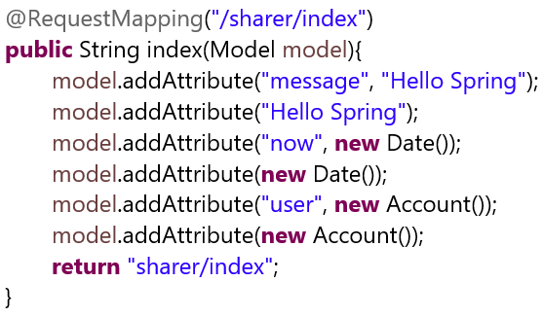
Mode.addAttribute()
Model
name | value
message | “Hello Spring”
string | “Hello Spring”
now | Date object
date | Date object
user | Account object
account | Account Object
Nguyên tắc tự tạo tên là lấy tên kiểu của biến và đổi ký tự đầu tiên sang ký tự thường

Slide 26
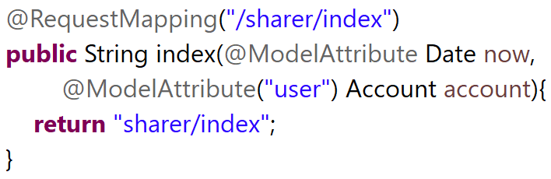
@ModelAttribute argument
Model
name | value
date | Date object
user | Account Object
Spring tự tạo đối tượng với constructor không tham số và gán cho đối số có @ModelAttribute

Slide 27
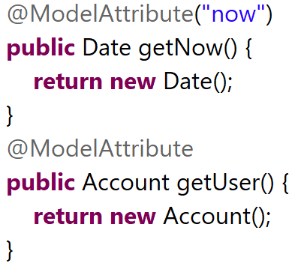
@ModelAttribute method()
Model
name | value
now | Date object
account | Account Object
Spring lấy kết quả trả về của phương thức đưa vào Model với tên do người dùng định nghĩa hoặc tự sinh.

Slide 28
Mapping Method Result

Slide 29
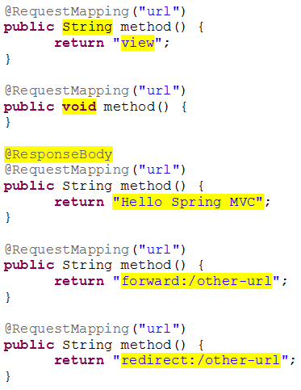
Mapping Method Results
Tên view
Tên view = url
Dữ liệu trực tiếp
Chuyển tiếp sang url khác (same request)
Chuyển hướng sang url khác (other request)

Slide 30
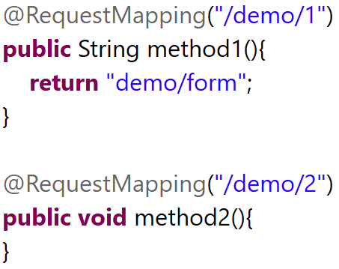
Return View Name
demo/form.jsp
demo/2.jsp
Nếu kiểu trả về của mapping method là void thì Spring sẽ lấy url làm view name

Slide 31
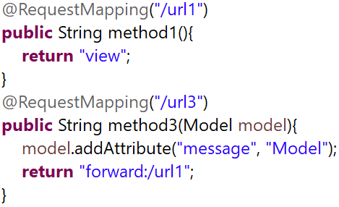
Forward
response
Web Browser
request
Forward xảy ra phía server trên cùng một request nên dữ liệu trong Model được được tạo bởi url3 có thể chuyển sang url1

Slide 32
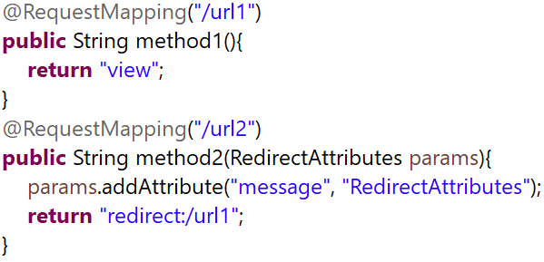
Redirect
request 2?params
response
Web Browser
request
control statement
Redirect sẽ trả về một lệnh điều khiển, yêu cầu trình duyệt tạo một request khác đến url1
Dữ liệu Model không thể chia sẻ giữa url2 và url1 thay vào đó là các tham số đặt vào RedirectAttributes

Slide 33
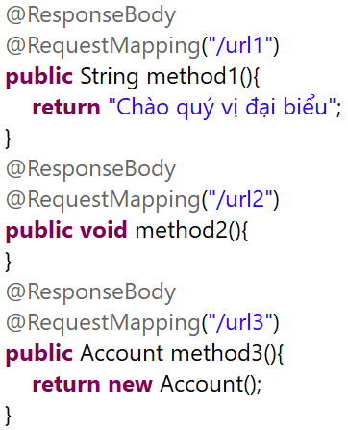
@ResponseBody – Raw Data
“Chào quý vị đại biểu”
empty
{JSON}

Slide 34
Crud Controller Organization
@Controller
@/crud/index
redirect
@/crud/create
Web Browser
@/crud/delete/{id}
@/crud/edit/{id}
redirect
@/crud/update

Slide 35

Summary
Request Mapping
@RequestMapping, @GetMapping, @PostMapping
User Data Handling
@RequestParam , @RequestPart, @PathVaruable, @CookieValue
Data Sharing (Model)
Model, @ModelAttribute
Mapping method return
ViewName
Redirect:
Forward:
@ResponseBody (Raw Data)

Slide 36


